Slide 1
Mengajar Coding: Cerita Interaktif Bertema Luar Angkasa
Panduan untuk Guru SD menggunakan Scratch

Slide 2
🎯 Tujuan Pembelajaran
- Siswa mampu membuat cerita interaktif sederhana
- Siswa mampu mendesain karakter dan memilih latar
- Siswa memahami logika pemrograman dasar (urutan, kondisi)
- Siswa bisa mempresentasikan hasil karyanya

Slide 3
🚀 Langkah 1: Mulai Proyek Scratch
- Buka https://scratch.mit.edu dan klik 'Create'
- Hapus sprite kucing jika tidak diperlukan
- Simpan proyek dengan nama seperti: Petualangan Riko

Slide 4
🎭 Langkah 2: Karakter dan Latar
- Pilih atau buat sprite (astronaut, alien, robot)
- Pilih latar belakang: luar angkasa, planet, dll
- Tambahkan kostum dan warna sesuai imajinasi anak

Slide 5
📚 Langkah 3: Cerita Interaktif
- Gunakan blok 'ask' dan 'if-then'
- Contoh: Pilih planet Mars atau Jupiter
- Tambahkan respons berbeda untuk setiap jawaban
- Tambahkan suara dan efek

Slide 6
🎮 Langkah 4: Skor dan Efek Tambahan
- Tambahkan variabel: skor, energi, level
- Gunakan blok ‘change skor by 1’ jika anak memilih dengan benar
- Tambahkan efek suara dan visual (blok 'play sound')

Slide 7
🔍 Langkah 5: Uji dan Presentasi
- Jalankan program (klik bendera hijau)
- Biarkan anak mengeksplorasi cerita
- Ajak anak menjelaskan alur ceritanya di depan kelas

Slide 8
🧠 Refleksi Guru
- Apakah siswa aktif berkreasi?
- Apakah siswa mampu memahami logika dasar?
- Apakah suasana kelas mendukung eksplorasi?
- Catat ide siswa untuk proyek lanjutan

Slide 9
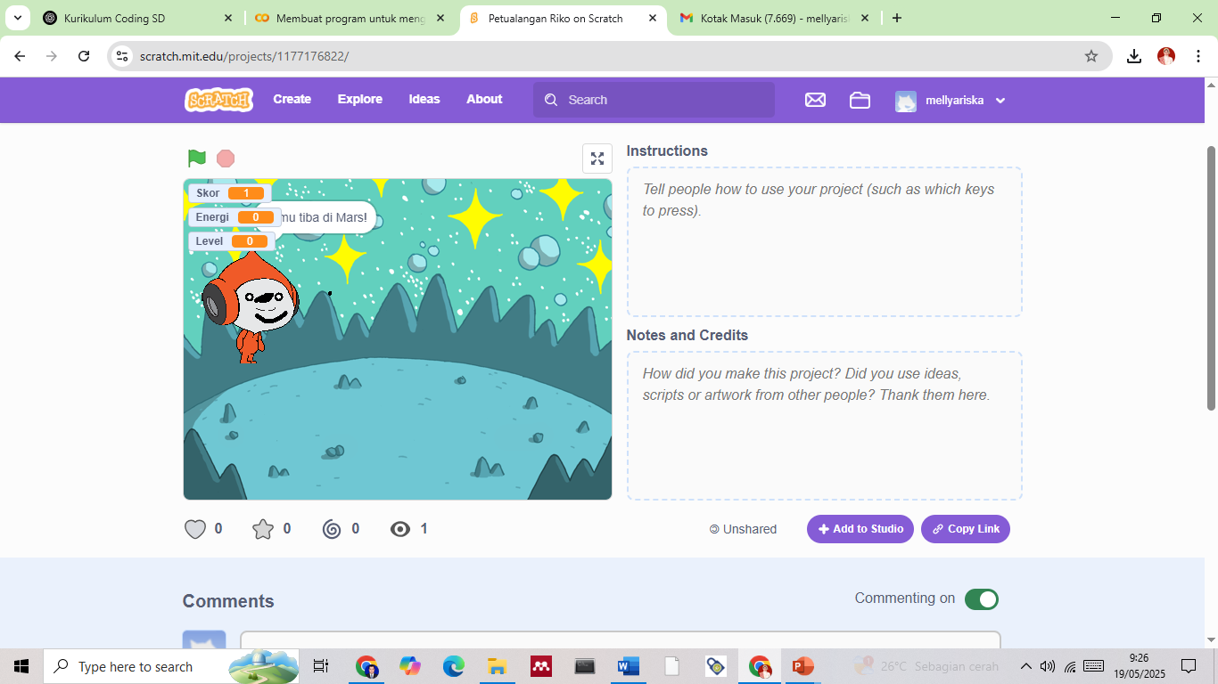
Petualangan Riko
https://scratch.mit.edu/projects/1177176822

